Slide 1


Региональная дорожная сеть
Дорожные фонды
Малышев Андрей Васильевич

Slide 2

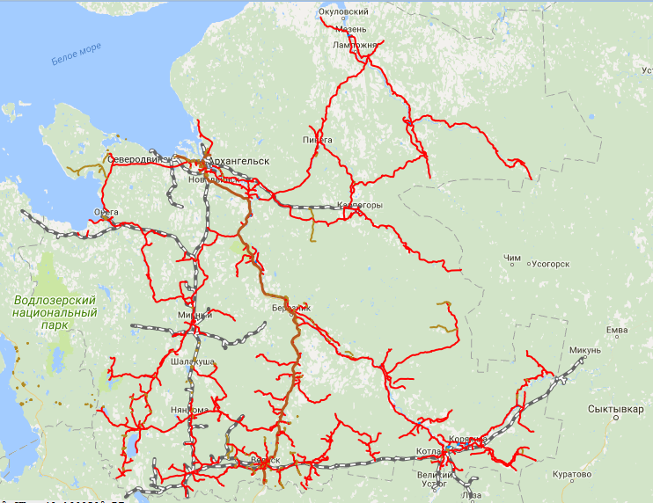
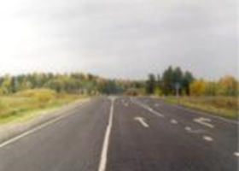
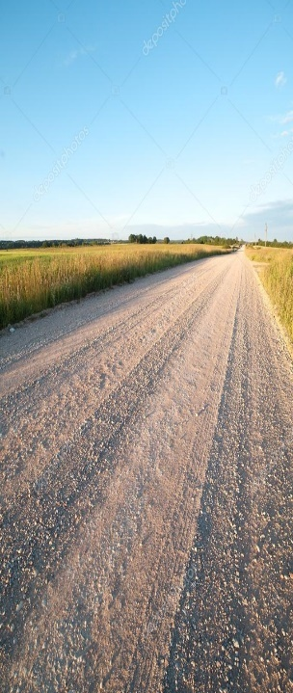
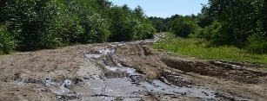
Региональная сеть автодорог общего пользования
7333,5км
-общая протяженность региональной сети автодорог, зимников и лед.переправ
в том числе:
1656км
с твердым покрытием
4683 км
без покрытия грунтовые
674 км

Slide 3
Состояние мостового хозяйства
563
количество мостов и
путепроводов, шт:
- капитальные – 199 шт.
- деревянные – 364 шт.

Slide 4
Региональный дорожный фонд. Динамика изменений
6,100
4,743
4,914
4,339
3,881

Slide 5
Региональный дорожный фонд 2020г., структура доходов
10,10
объем регионального дорожного фонда на 2020 год, млрд.руб
Акцизы на нефтепродукты
Иные межбюджетные трансферты из федерального бюджета
Транспортный налог
Переходящий остаток
Штрафы за нарушение ПДД
Федеральные субсидии по ГП "Устойчивое развитие сельских территорий АО"
Федеральные субсидии по ГП "Культура русского Севера"
Областное соглашение с УЛК
Прочие неналоговые поступления

Slide 6
Региональный дорожный фонд 2020г, структура расходов
10,10
объем регионального дорожного фонда на 2020 год, млрд.руб
Ремонт и капитальный ремонт региональных автомобильных дорог, в т.ч. БКАД региональная сеть и дополнительные средства Т2
Содержание региональных автомобильных дорог
Субсидии муниципальным образованиям, в т.ч. БКАД агломерации и обеспечение строительства
Строительство и реконструкция региональной сети дорог
Расходы на БДД
Управление дорожным хозяйством, НИОКР
Резервный фонд

Slide 7
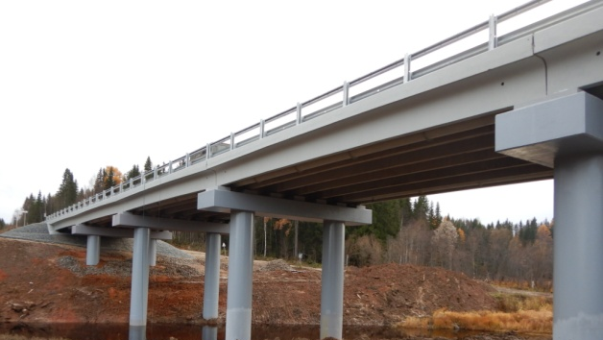
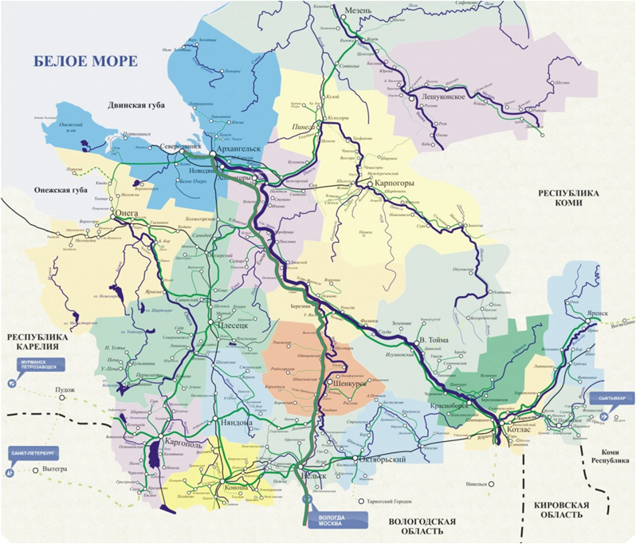
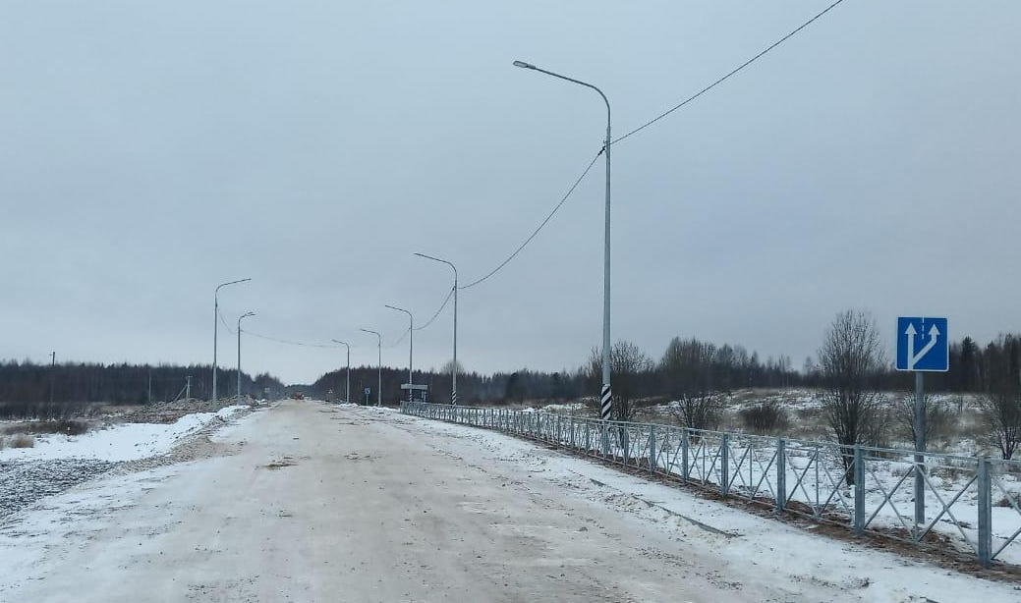
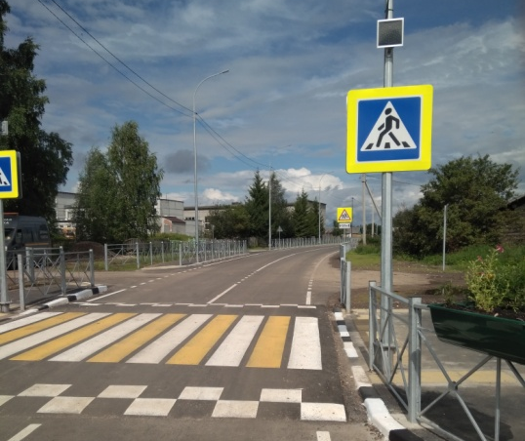
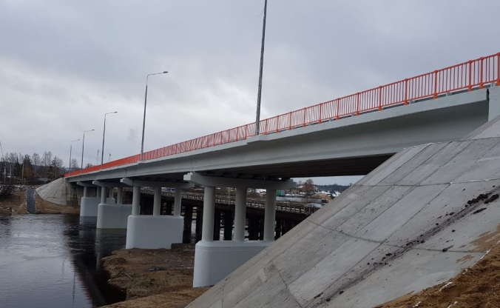
.
Объекты строительства и реконструкции
автомобильных дорог в 2020 году
Реконструкция мостового перехода ч/р Никольское Устье в Северодвинске,
ввод в 2023г
Строительство м/перехода через р.Сельменьга на км 86 а/д: «У-Ваеньга-Осиново-Фалюки»
Строительство автодороги
к с.Ненокса от
а/д: «Северодвинск – Онега»
Реконструкция а/д: «У-Ваеньга-Осиново-Фалюки»,
км 85 - км 97, ввод в 2020 (I пуск)
Строительство мостового перехода через р.Устья на км 139+309 а/д: «Шангалы – Квазеньга - Кизема»,
ввод в 2022 г
Строительство подъезда к дер.Петариха
Реконструкция мостового перехода ч/р р.Вага на км 2+067 а/д: «Вельск-Шангалы», ввод в 2021г

Slide 8
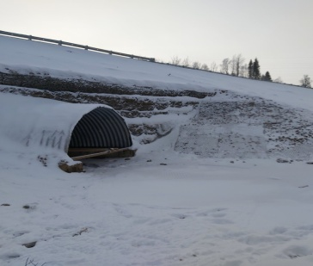
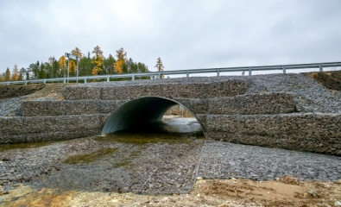
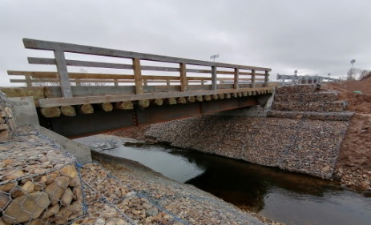
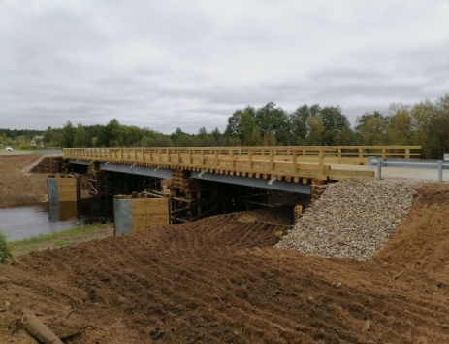
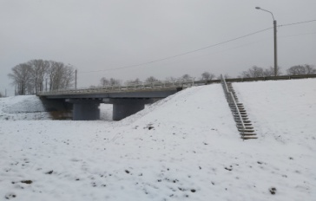
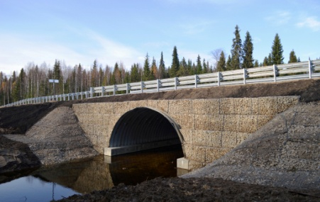
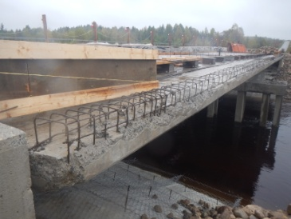
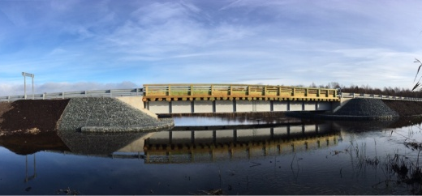
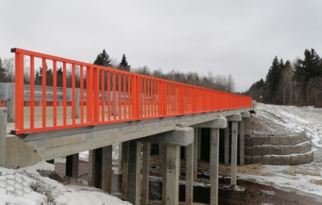
Объекты капитального ремонта
искусственных сооружений в 2020 году
р. Волковлянка
мост ч/р Печева
мост ч/р Юбра
р. Поча
р. Соденьга
р. Карга
р. Вохтомица
р. Кленовица
р. Ватса

Slide 9
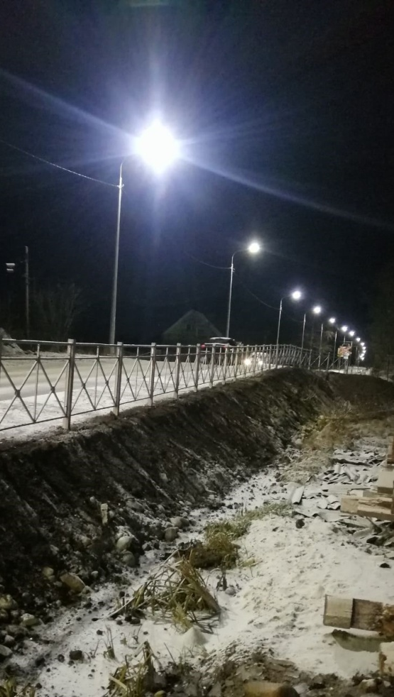
Устройство линий искусственного
электроосвещения в 2020 году
11,0
протяженность устроенных линий искусственного электроосвещения, км
Ленский район
Заболотье – Сольвычегодск – Яренск (1,414 км), Вогваздино – Яренск (0,549 км)
Холмогорский район
подъезд к с. Холмогоры от автомобильной дороги М-8 «Холмогоры» (0,706 км)
–
Коношский район
Коноша – Вожега (6,892 км)
Вельский район
Вельск – Аргуновский (1,331 км)

Slide 10
Региональный дорожный фонд 2021г, структура доходов
10,09
плановый объем регионального дорожного фонда на 2021г., млрд.руб.:
Акцизы на нефтепродукты
Иные межбюджетные трансферты из федерального бюджета
Транспортный налог
Федеральные субсидии по ГП "Устойчивое развитие сельских территорий АО«
Штрафы за нарушение ПДД
Областные соглашения (УЛК, Титан)
Федеральные субсидии по ГП "Культура русского Севера"
Прочие неналоговые поступления

Slide 11
Региональный дорожный фонд 2021г, структура расходов
10,09
плановый объем регионального дорожного фонда на 2021г., млрд.руб.:
Ремонт и капитальный ремонт региональных автомобильных дорог, в т.ч. БКАД региональная сеть
Содержание региональных автомобильных дорог
Субсидии муниципальным образованиям, в т.ч. БКАД агломерации и обеспечение строительства
Строительство и реконструкция региональной сети дорог
Расходы на БДД
Управление дорожным хозяйством
Резервный фонд

Slide 12
Региональный дорожный фонд 2021г, структура расходов
4,30
- расходы на ремонт и капитальный ремонт региональных автомобильных дорог, млрд.руб

Slide 13

Объекты БКАД 2021г.
3,20
- расходы на реализацию национального проекта «Безопасные и качественные дороги» 2021г., млрд.руб
№ п/п | Наименование района | Наименование автодороги | Адрес участка, км + | Длина участка, км | Подрядчик
1 | Приморский | Архангельск – Белогорский –Пинега – Кимжа – Мезень | 35+220 - 55+658 | 20,49 | ООО Севзапдорстрой
2 | Холмогорский |  | 63+584 - 64+499 | 1,04 | АО Дорстроймеханизация
3 |  |  | 82+700 - 110+100 | 27,32 | ООО Севдорстройсервис
4 | Вельский | Коноша – Вельск | 99+950 - 114+506 | 14,46 | ООО Автодороги
5 | Коношский |  | 0+000 - 25+455 | 24,82 | ООО Автодороги
6 | Няндомский | Долматово – Няндома –Каргополь – Пудож | 99+000 - 112+000 | 12,99 | ООО Автодороги
7 | Няндомский Каргопольский |  | 152+000 - 175+000 | 22,21 | ООО Севзапдорстрой
8 | Устьянский | Тарасоноволоцкая – Кононовская – Дубровская | 0+000 - 11+800 | 11,70 | ООО Автодороги
9 | Верхнетоемский | Усть-Вага - Ядриха | 73+150 - 87+000 | 13,94 | ООО Севзапдорстрой
 | ИТОГО |  |  | 148,97

Slide 14
Подрядчики на объектах БКАД 2021г.

Slide 15
Объекты капитального ремонта на 2021 год
Мостовые сооружения – 5 шт, (+ 2 переходящие)
Водопропускные трубы - 12 шт:
а/д «Коноша – Вельск» – 9 шт,
«Лихачево – Мирный-Бритвино» - 2 шт, «Тарасонаволоцкая – Кононовская – Дубровская « – 1 шт
Линии искусственного освещения - 6,4 км
пос.Коноша (а/д «Коноша – Вельск», «Коноша – Няндома», «Коноша – Чублак – Толстая»)
Автоматизированный пост весового контроля - 1 шт,
а/д «Архангельск – Белогорский – Пинега – Кимжа – Мезень», км 21+000
Автобусные остановки – 2 шт
а/д «Архангельск – Белогорский – Кимжа – Мезень» км 40+200, Боброво ,
«Подъезд к г.Шенкурску от а/д М8 «Холмогоры», км 5+341, у переправы через р.Вага

Slide 16
.
Динамика ввода в эксплуатацию линий искусственного электроосвещения на региональной сети

Slide 17
.
Динамика выполнения работ по капитальному ремонту и ремонту мостовых сооружений

Slide 18
Региональный дорожный фонд. Структура расходов
1,93
расходы на субсидии муниципальным
образования области ,млрд.руб

Slide 19
Региональный дорожный фонд. Структура расходов
468,2
расходы на строительство и реконструкцию региональных автомобильных дорог, млн.руб

Slide 20
.
Объекты строительства и реконструкции автомобильных дорог в 2021г.
Реконструкция
а/д: «Усть-Ваеньга – Осиново - Фалюки», км 85 - км 97,
ввод в 2020 (I пуск) и в 2021г (II пуск)
Строительство мостового перехода через р.Устья на км 139+309 а/д: «Шангалы – Квазеньга - Кизема»,
ввод в 2022 г
Реконструкция мостового перехода через р.Вага на км 2+067 а/д: «Вельск-Шангалы»,
ввод в 2021г

Slide 21
Финансирование работ по содержанию региональных дорог
2,80
расходы на содержание региональных автомобильных дорог на 2021г., млрд.руб
2 581

Slide 22
Фактические объемы и их финансирование

Slide 23
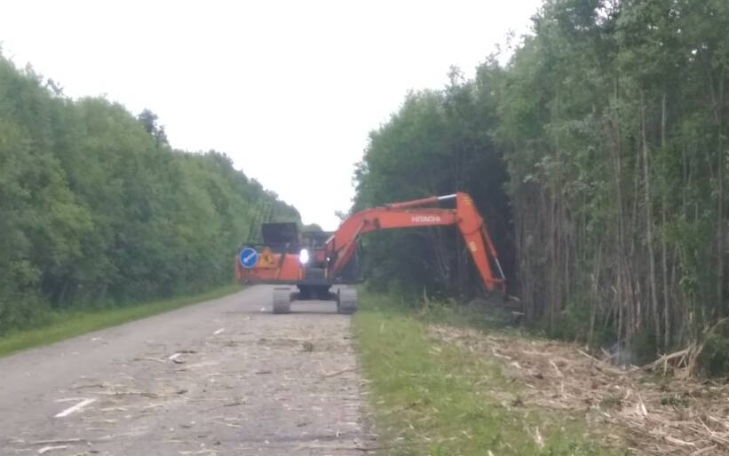
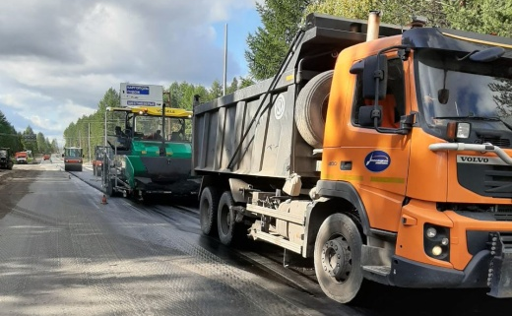
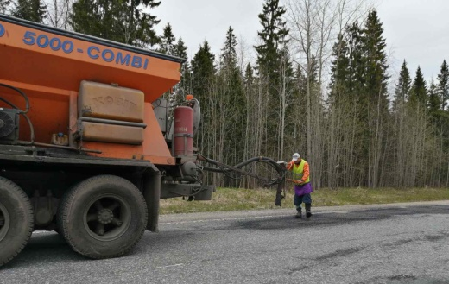
Фактические объемы и их финансирование

Slide 24
СПАСИБО
ЗА ВНИМАНИЕ!

